Slide 1
K-means 알고리즘
2018.02.07
이혁민

Slide 2
K-means Clustering(unsupervised learning)

Slide 3
K-means Clustering(unsupervised learning)
경
도
가로축(X축)을 위도
세로축(Y축)을 경도
각각의 점(PLOT)들을 발생된 사건
위도

Slide 4
K-means Clustering(unsupervised learning)
경
도
각각의 사건(점) 들을 발생시키는 내부동력이 K개쯤 있을 수 있음
즉, K개의 내부동력 으로부터 n개의 데이터 포인트 가 발생함
위도

Slide 5
K-means Clustering(unsupervised learning)
경
도
각각의 사건(점) 들을 발생시키는 내부동력이 K개쯤 있을 수 있음
즉, K개의 내부동력 으로부터 n개의 데이터 포인트 가 발생함
(위 그래프에서는 3개로 지정)
위도

Slide 6
K-means Clustering(unsupervised learning)
경
도
문제 되어야 할 2가지
중심(Centroids)을 찾아야함
각각의 중심에 대하여 가장 가까운 중심으로 Data points들이 assign 되어야 함
위도

Slide 7

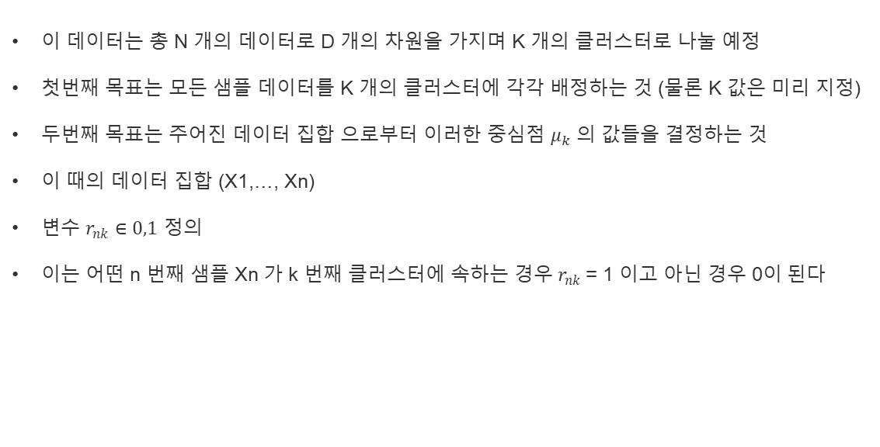
K-means Clustering(unsupervised learning)
이 데이터는 총 N 개의 데이터로 D 개의 차원을 가지며 K 개의 클러스터로 나눌 예정
첫번째 목표는 모든 샘플 데이터를 K 개의 클러스터에 각각 배정하는 것 (물론 K 값은 미리 지정)
두번째 목표는 주어진 데이터 집합 으로부터 이러한 중심점 $μ_{k}$ 의 값들을 결정하는 것
이 때의 데이터 집합 (X1,…, Xn)
변수 $r_{nk}∈0,1$ 정의
이는 어떤 n 번째 샘플 Xn 가 k 번째 클러스터에 속하는 경$우 r_{nk}$= 1 이고 아닌 경우 0이 된다

Slide 8
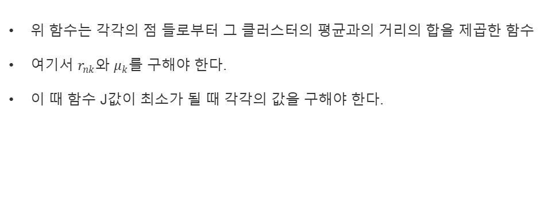
K-means Clustering(unsupervised learning)
위 함수는 각각의 점 들로부터 그 클러스터의 평균과의 거리의 합을 제곱한 함수
여기서 $r_{nk}$와 $μ_{k}$를 구해야 한다.
이 때 함수 J값이 최소가 될 때 각각의 값을 구해야 한다.

Slide 9
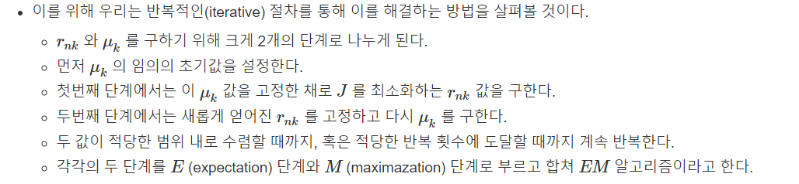

K-means Clustering(unsupervised learning)

Slide 10
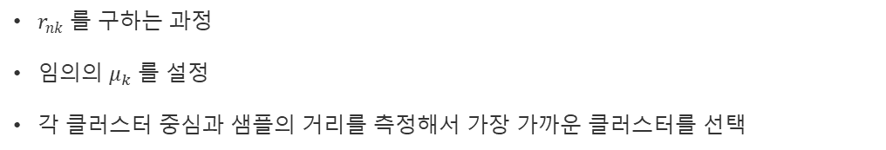
K-means Clustering(unsupervised learning)
EM 알고리즘 중 E (Expectation)
$r_{nk}$를 구하는 과정
임의의 $μ_{k}$ 를 설정
각 클러스터 중심과 샘플의 거리를 측정해서 가장 가까운 클러스터를 선택

Slide 11
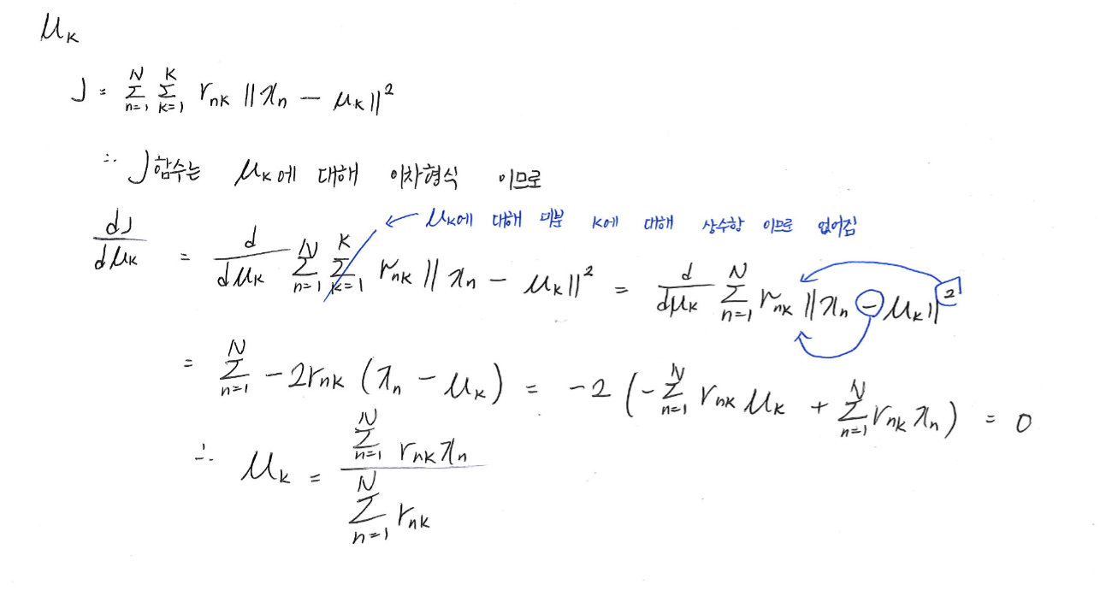
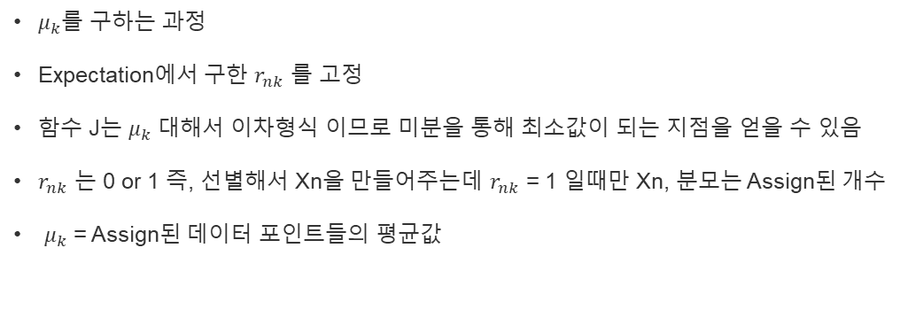
K-means Clustering(unsupervised learning)
EM 알고리즘 중 M (Maximization)
$μ_{k}$를 구하는 과정
Expectation에서 구한 $r_{nk}$ 를 고정
함수 J는 $μ_{k}$ 대해서 이차형식 이므로 미분을 통해 최소값이 되는 지점을 얻을 수 있음
$r_{nk}$ 는 0 or 1 즉, 선별해서 Xn을 만들어주는데 $r_{nk}$ = 1 일때만 Xn, 분모는 Assign된 개수
$μ_{k}$ = Assign된 데이터 포인트들의 평균값

Slide 12
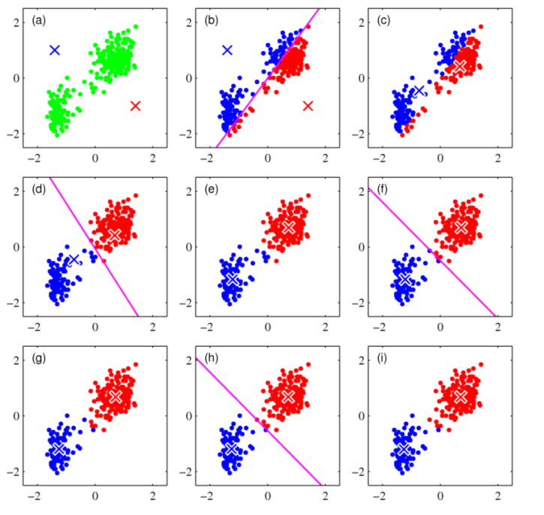
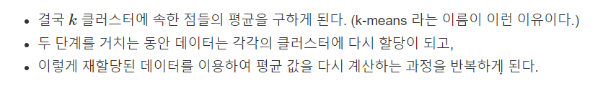
K-means Clustering(unsupervised learning)

Slide 13
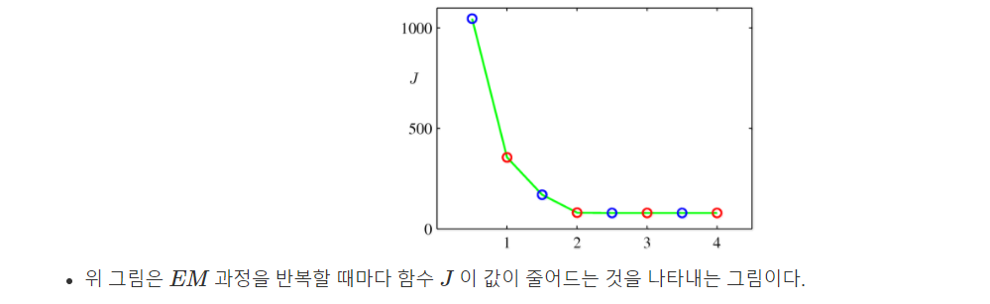

K-means Clustering(unsupervised learning)
K값(군집 수)을 정하는 방법
가장 간단한 방법으로, 데이터의 수가 n이라 할 때, 필요한 클러스터의 수는 다음과 같이 계산
Elbow Method
클러스터의 수를 순차적으로 늘려가면서 결과를 모니터링 한다.
만약 하나의 클러스터를 추가했을 때 이전보다 훨씬 더 나은 결과를 나타내지 않는다면, 이전의 클러스터의 수를 구하고자 하는 클러스터의 수로 설정한다.

Slide 14
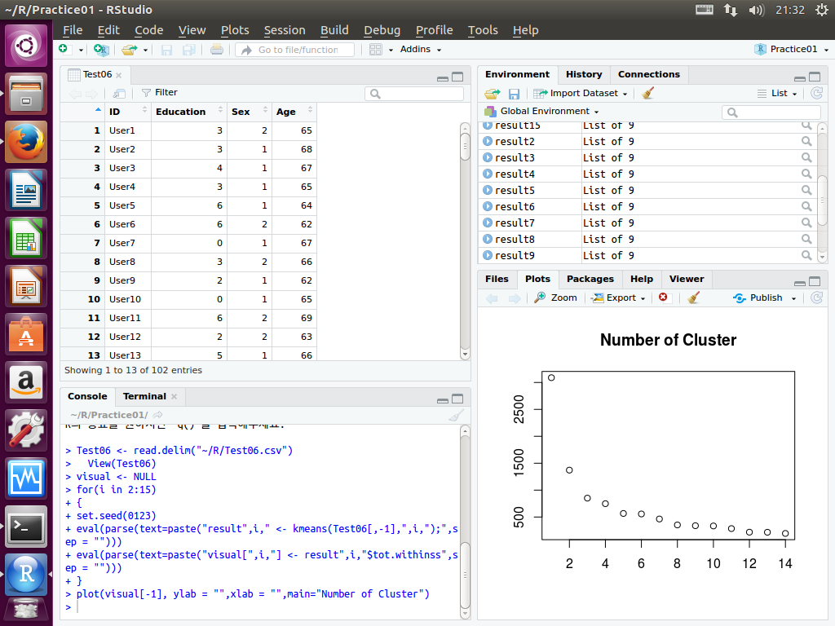
K-means Clustering(unsupervised learning)
본 그래프에 따라
K = 2로 설정

Slide 15
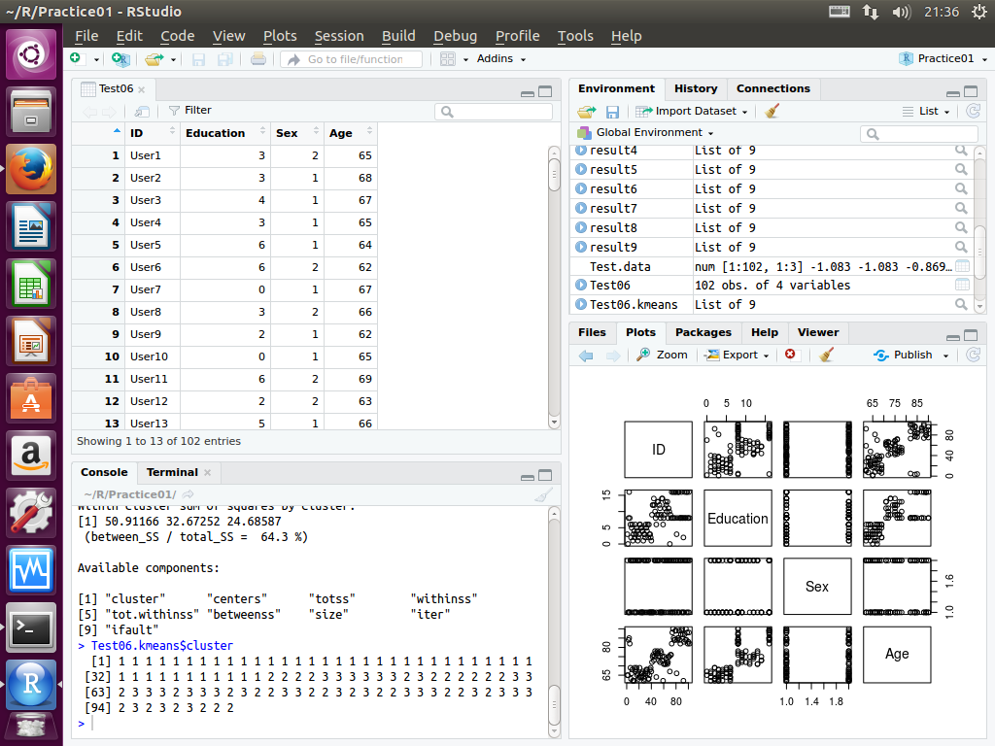
K-means Clustering(unsupervised learning)

Slide 16
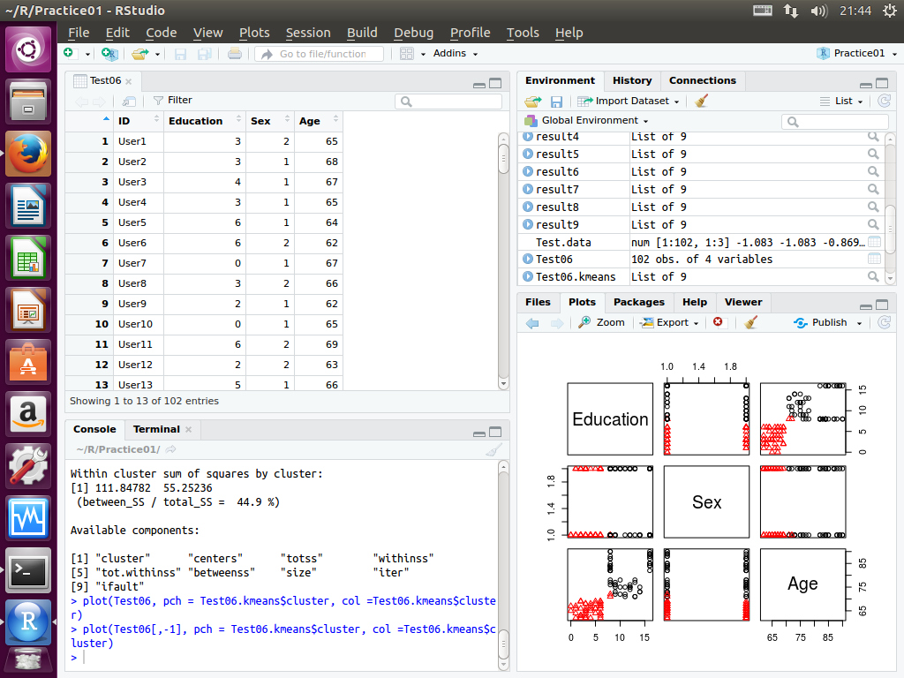
K-means Clustering(unsupervised learning)

Slide 17
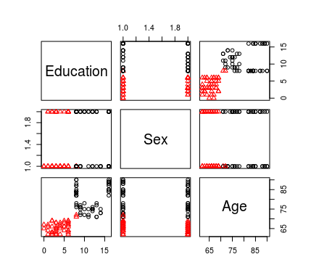
K-means Clustering(unsupervised learning)

Slide 18
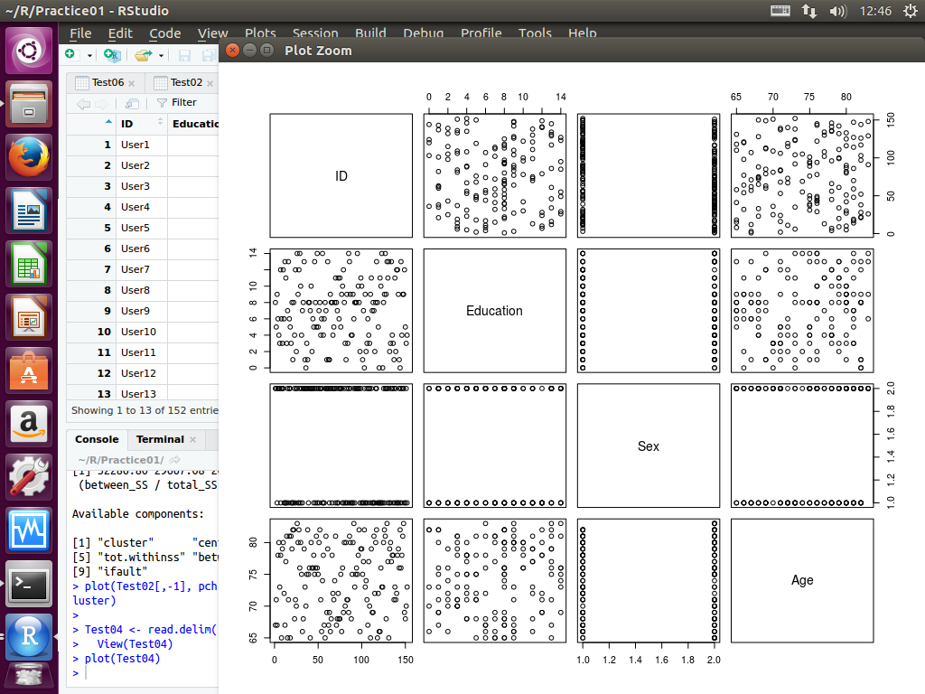
K-means Clustering(unsupervised learning)

Slide 19
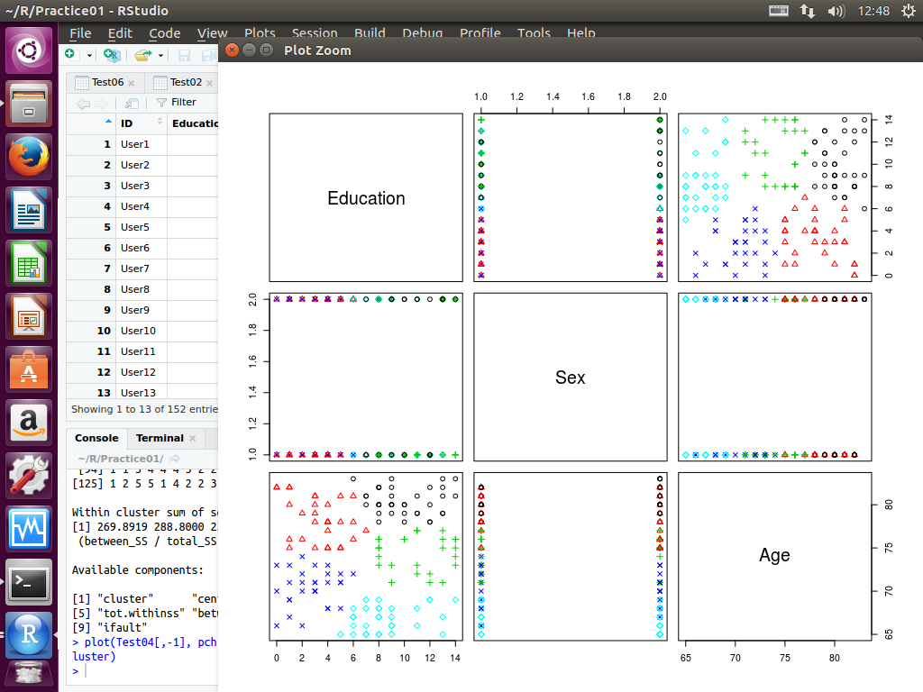
K-means Clustering(unsupervised learning)

Slide 20
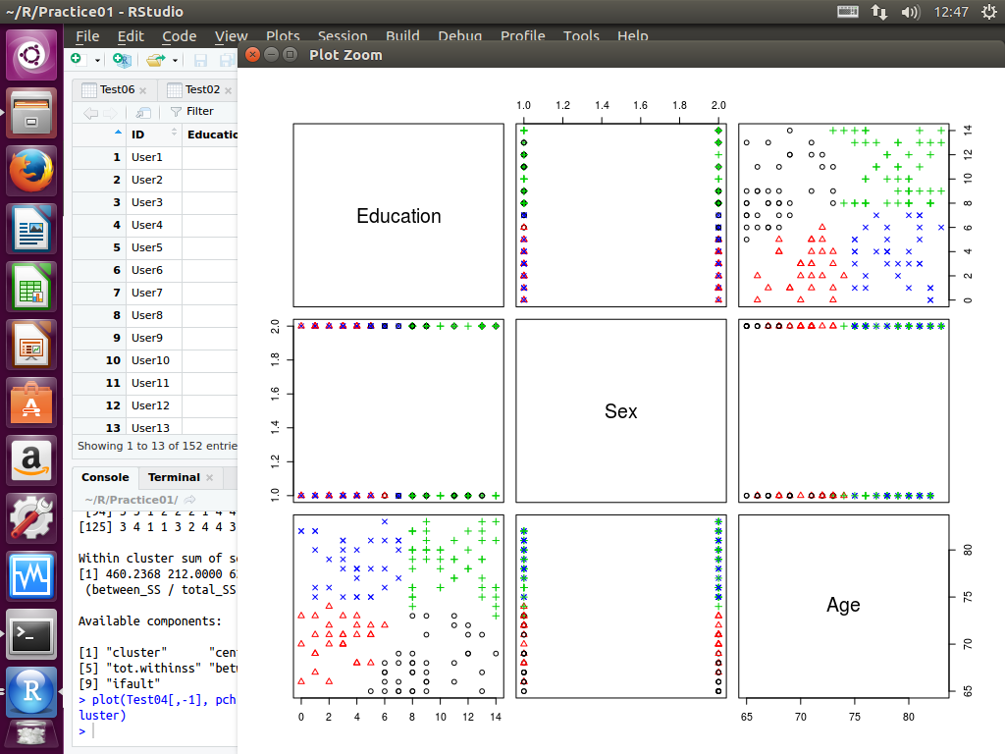
K-means Clustering(unsupervised learning)

Slide 21
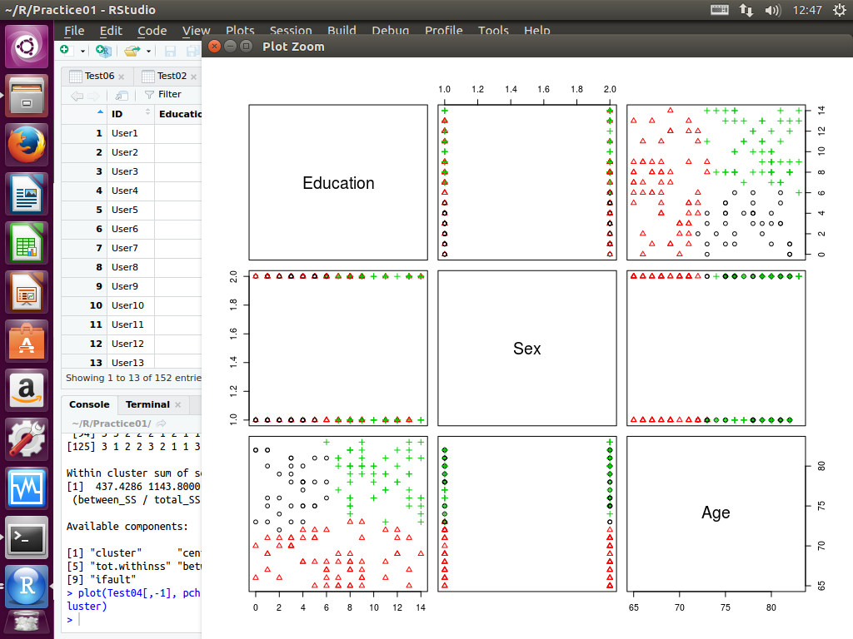
K-means Clustering(unsupervised learning)

Slide 22
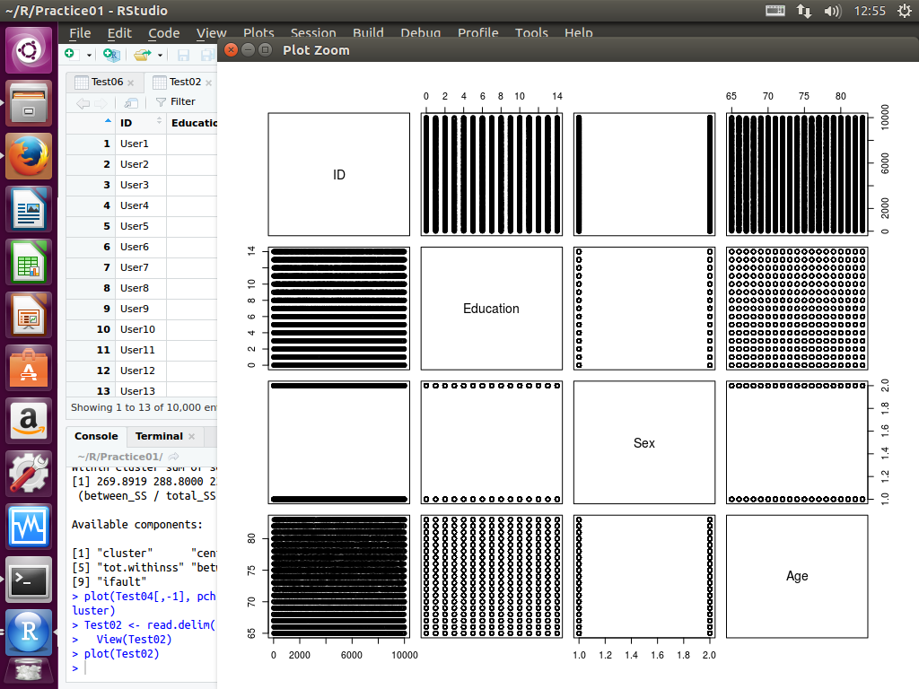
K-means Clustering(unsupervised learning)

Slide 23
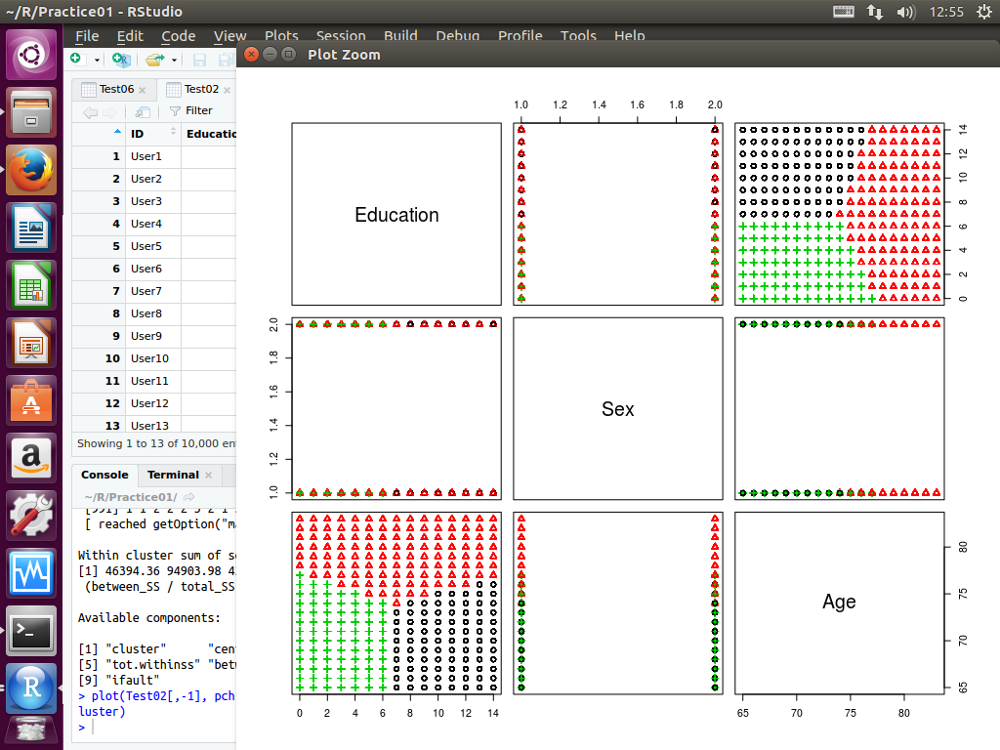
K-means Clustering(unsupervised learning)

Slide 24
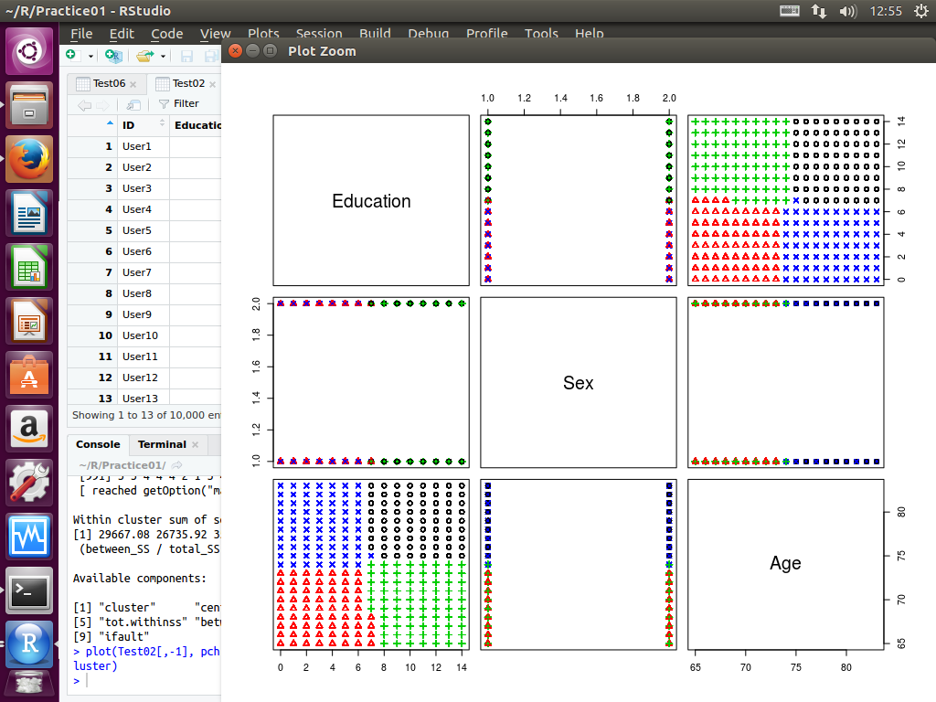
K-means Clustering(unsupervised learning)

Slide 25
KNN Clustering(supervised learning)
KNN( K-Nearest Neighbor )

Slide 26
KNN Clustering(supervised learning)
KNN( K-Nearest Neighbor )
각 사건들마다 미리 정해 놓은
파라미터가 있음

Slide 27
KNN Clustering(supervised learning)
KNN( K-Nearest Neighbor )
KNN( K-Nearest Neighbor )
각 사건들마다 미리 정해 놓은
파라미터가 있음

Slide 28
KNN Clustering(supervised learning)
KNN( K-Nearest Neighbor )
KNN( K-Nearest Neighbor )
각 사건들마다 미리 정해 놓은
파라미터가 있음
새로운 데이터 관측

Slide 29
KNN Clustering(supervised learning)
일정 범위내에 K개의
확정 데이터를 기준으로 범주를 나눔
(파란색 4개 , 빨간색 1개)
새로운 데이터 관측

Slide 30
KNN Clustering(supervised learning)
이점은 파란색으로 판별!!
새로운 데이터 관측

Slide 31
Clustering Visualization
2018-02-13

Slide 32
Clustering Visualization

Slide 33
Clustering Visualization

Slide 34
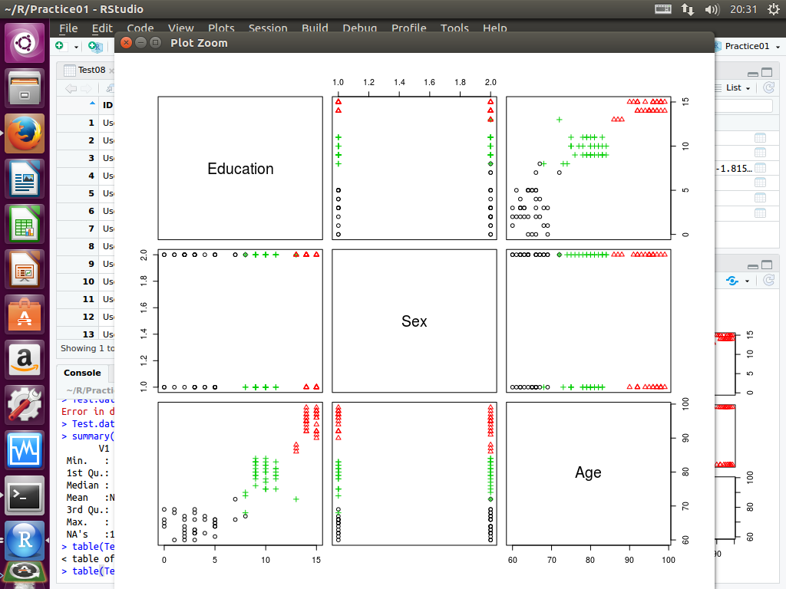
Clustering Visualization

Slide 35
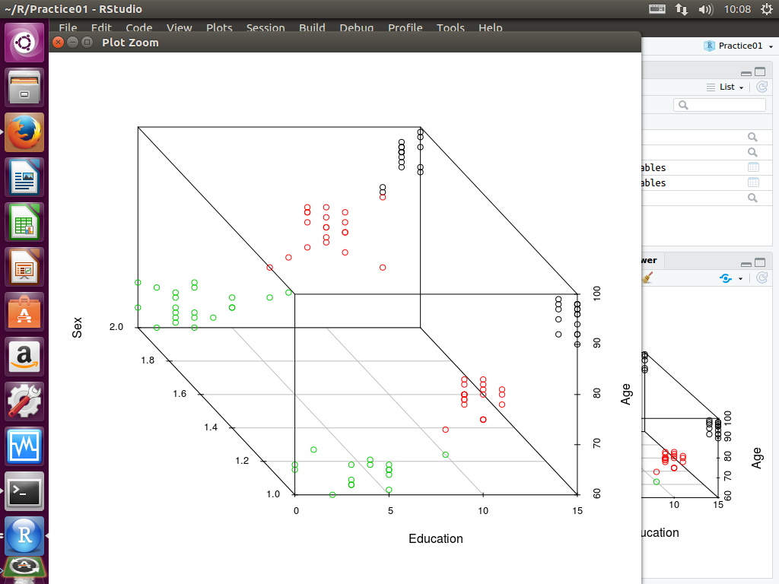
Clustering Visualization

Slide 36
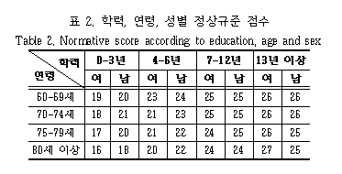
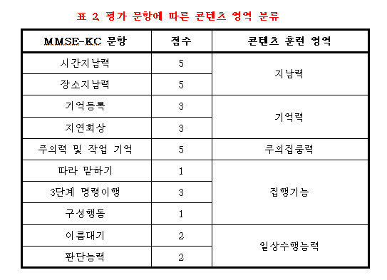
Clustering Visualization
교육 년 수 0~3년 / 나이 60 ~ 69세 (User 01 ~ User 20)
교육 년 수 0~3년 / 나이 70 ~ 74세 (User 21 ~ User 40)
교육 년 수 0~3년 / 나이 75 ~ 79세 (User 41 ~ User 60)
교육 년 수 0~3년 / 나이 80 ~ 85세 (User 61 ~ User 80)
교육 년 수 0~3년 / 나이 86~ 90세 (User 81 ~ User 100)
교육 년 수 4~6년 / 나이 60 ~ 69세 (User 101 ~ User 120)
교육 년 수 4~6년 / 나이 70 ~ 74세 (User 121 ~ User 140)
교육 년 수 4~6년 / 나이 75 ~ 79세 (User 141 ~ User 160)
교육 년 수 4~6년 / 나이 80 ~ 85세 (User 161 ~ User 180)
교육 년 수 4~6년 / 나이 86~ 90세 (User 181 ~ User 200)
교육 년 수 7~12년 / 나이 60 ~ 69세 (User 201 ~ User 220)
교육 년 수 7~12년 / 나이 70 ~ 74세 (User 221 ~ User 240)
교육 년 수 7~12년 / 나이 75 ~ 79세 (User 241 ~ User 260)
교육 년 수 7~12년 / 나이 80 ~ 85세 (User 261 ~ User 280)
교육 년 수 7~12년 / 나이 86~ 90세 (User 281 ~ User 300)
교육 년 수 13~16년 / 나이 60 ~ 69세 (User 301 ~ User 320)
교육 년 수 13~16년 / 나이 70 ~ 74세 (User 321 ~ User 340)
교육 년 수 13~16년 / 나이 75 ~ 79세 (User 341 ~ User 360)
교육 년 수 13~16년 / 나이 80 ~ 85세 (User 361 ~ User 380)
교육 년 수 13~16년 / 나이 86~ 90세 (User 381 ~ User 400)

